Slide 1


第 三 节 线性方程组的解
主要内容
基本概念
线性方程组有解的条件
线性方程组的求解步骤
举例
线性方程组解的几何意义
两个基本定理

Slide 2
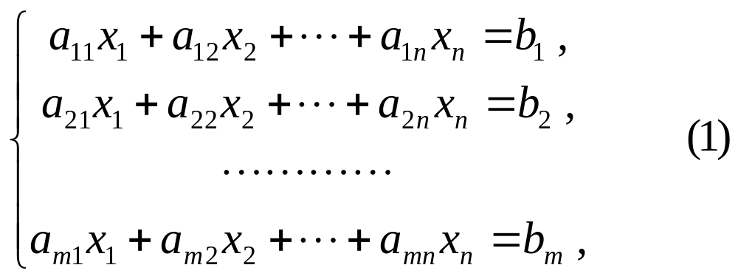
一、基本概念
设有 n 个未知数 m 个方程的线性方程组
(1) 式可以写成以向量 x 为未知元的向量方程
Ax = b , (2)
以后线性方程组 (1) 与向量方程 (2) 将混同使用而不加

Slide 3
区分，解与解向量的名称亦不加区别.
线性方程组 (1) 如果有解，就称它是相容的，
如果
无解，就称它不相容.
利用系数矩阵 A 和增广矩阵
B = (A , b) 的秩，可方便地讨论线性方程是否有解 (即是
否相容) 以及有解时解是否唯一等问题.

Slide 4

二、线性方程组有解的条件
定理 3 n 元线性方程组 Ax = b ，
(i) 无解的充要条件是 R(A) < R(A，b) ;
(ii) 有唯一解的充要条件是
R(A) = R(A，b) = n ;
(iii) 有无穷多解的充要条件是
R(A) = R(A，b) < n .

Slide 5
三、线性方程组的求解步骤
对于线性方程组 Ax = b 当 R(A) = R(B) < n 时,
由于
含 n – r 个参数的解
可表示线性方程组
的任一解，
从而也可表示线性方程组
的任一解，
因此解 (4) 称为线性方程组 (1) 的通解.
定理 3 的证明过程给出了求解线性方程组的步骤，
归纳如下：

Slide 6
步骤 1 对于非齐次线性方程组，把它的增广矩阵 B
化成行阶梯形，从中可同时看出 R(A) 和R(B) . 若 R(A)
< R(B) ，则方程组无解.
步骤 2 若 R(A) = R(B) ，则进一步把 B 化成行最简
形. 而对于齐次线性方程组，则把系数矩阵 A 化成行最
简形.

Slide 7
步骤 3 设 R(A) = R(B) = r ，把行最简形中 r 个非零
行的非零首元所对应的未知量取作非自由未知量，其余
n – r 个未知量取作自由未知量，并令自由未知量分别等
于 c₁ , c₂ , ··· , c_{n – r} ，由 B ( 或 A ) 的行最简形，即可写出
含 n – r 个参数的通解.

Slide 8
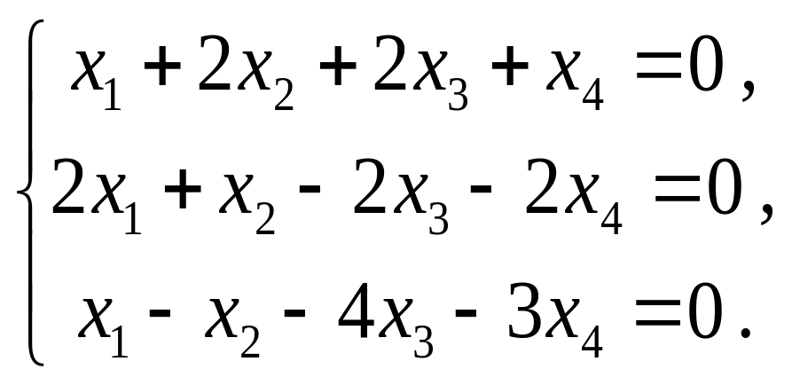
四、举例
例 10 求解齐次线性方程组
单击这里开始解答

Slide 9
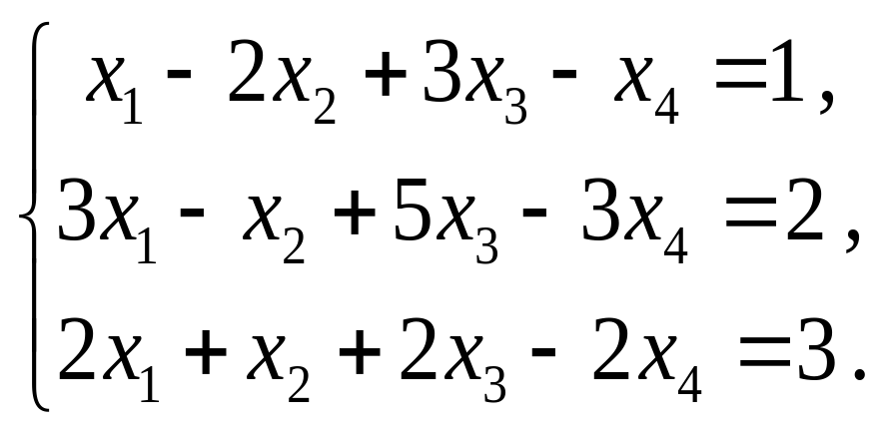
例 11 求解非齐次线性方程组
单击这里开始解答

Slide 10
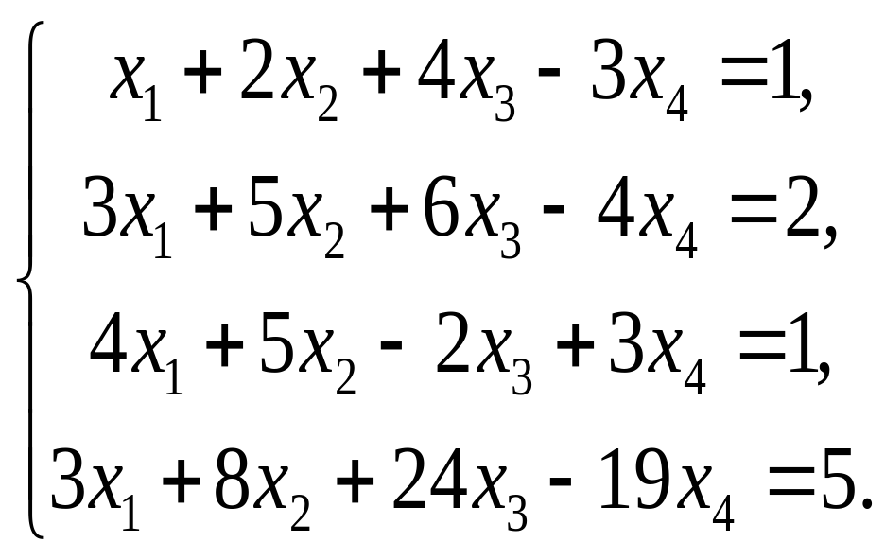
例 12 求解非齐次线性方程组
单击这里开始解答

Slide 11
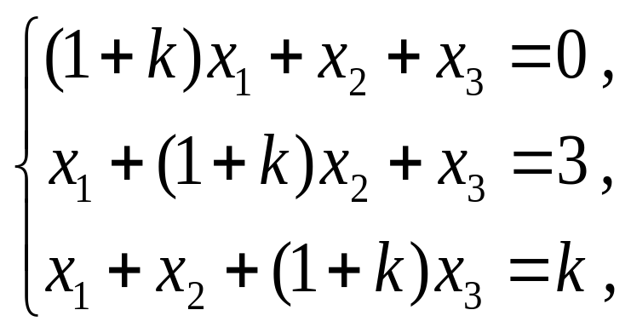


例 13 设有线性方程组
问 k 取何值时，此方程组 (1) 有唯一解；(2) 无解;
(3) 有穷多解？并在有无穷多解时求其通解.

Slide 12
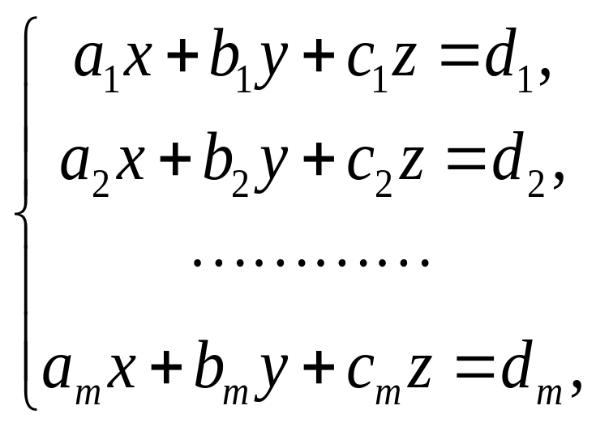
五、线性方程组解的几何意义
下面我们来讨论一下三元非齐次线性方程组解的几
何意义.
设有三元非齐次线性方程组

Slide 13
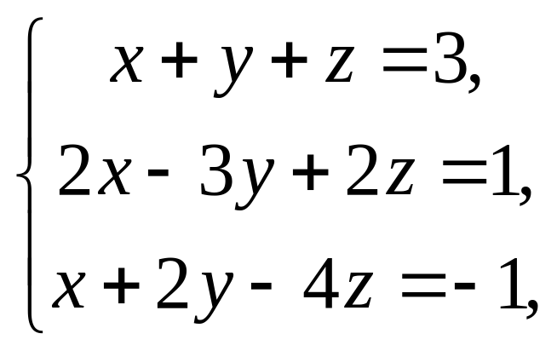

则方程组的解有以下三种情况:
(1) 无解 这时方程组中的 m 个方程所表示的平面
既不交于一点, 也不共线.
(2) 有唯一解 这时方程组中的 m 个方程所表示
的平面交于一点.
例如
该方程组有唯一解
如图 3.1 .

Slide 14
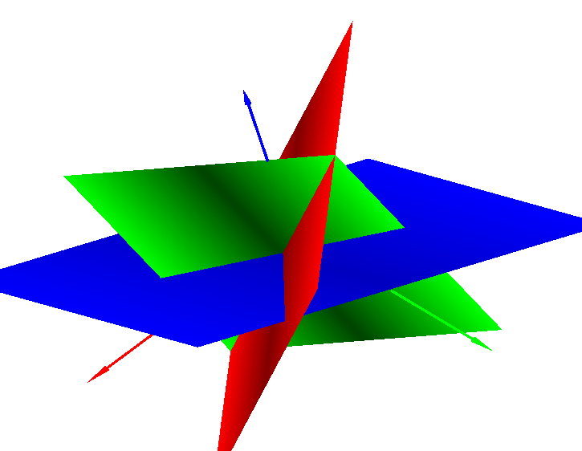
图 3.1

Slide 15
(3) 有无穷多解 这时又可分为两种情形:
情形 1 R(A) = R(B) = 1, 即保留方程组只有一个方
程, 则有两个自由变量, 其通解中含有两个任意常数, 通
解形式为
x = c₁ξ₁ + c₂ξ₂ + η∗ (c₁ , c₂ 为任意常数).
这时方程组的所有解构成一个平面, 而这个平面是由过
点 η∗ 且分别以 ξ₁ ，ξ₂ 为方向向量的两条相交直线所确
定.

Slide 16
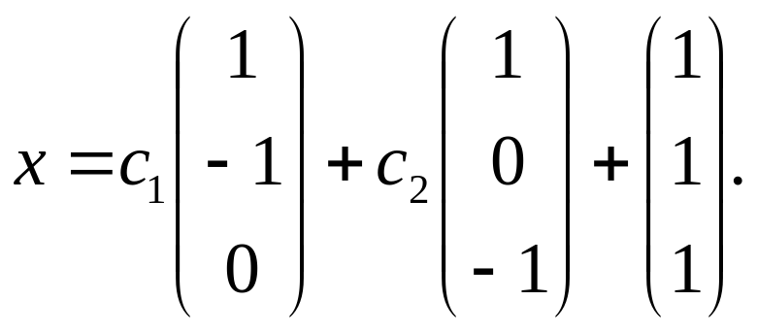
例如, 设保留方程组为
x + y + z = 3,
则可求得其通解为

Slide 17
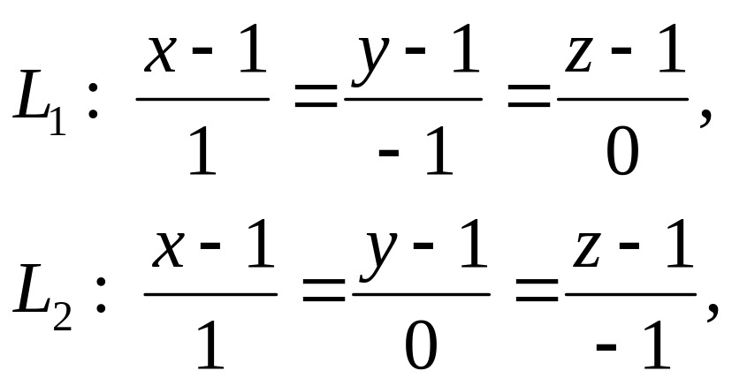
则过点 P(1,1,1) 分别以 (1,-1,0)^{T} , (1,0,-1)^{T} 为方向向量的
两直线的方程分别为
则这两条相交直线L₁ , L₂ 所确定的平面的方程即为
x + y + z = 3 . 如图 3.2 .

Slide 18
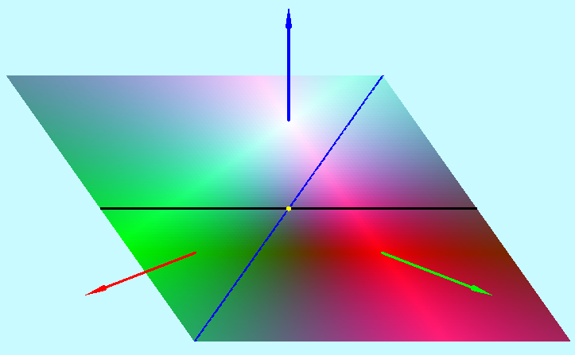
图 3.2

Slide 19
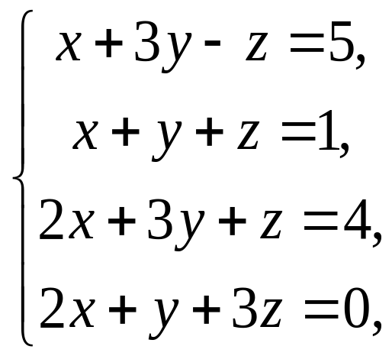
情形 2 R(A) = R(B) =2 , 即保留方程组有
两个方程, 这时方程组的通解为
x = cξ + η∗ ( c 为任意常数 ).
此时方程组的所有解在过点 η∗ 且以 ξ 为方向向量
的直线上.
例如

Slide 20
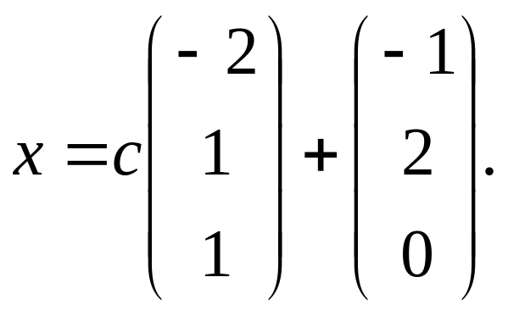
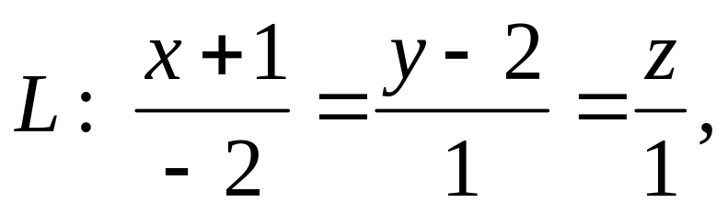
则其通解为
单击这里开始求解
过点 (-1,2,0) 以 (-2, 1, 1)^{T} 为方向向量作直线 L,
则由方程组所确定的四个平面必交于直线 L. 如图3.3 .

Slide 21

图 3.3

Slide 22
六、两个基本定理
由
容易得出线性方程组理论中两个最基
本的定理.
定理 4 n 元齐次线性方程组 Ax = 0 有非零解的充
要条件是 R(A) < n .
由定理 4 可得如下推论：
推论 当 m < n 时，齐次线性方程组 A_{m×n} x = 0 一
定有非零解.

Slide 23
定理 5 线性方程组 Ax = b 有解的充要条件是
R(A) = R(A , b) .
显然，定理 4 是定理 3 中 (iii) 的特殊情形，而定理
5 就是定理 3 中 (i) .
为了下一章论述的需要，下面把定理 5 推广到矩阵
方程.
定理 6 矩阵方程 AX = B 有解的充要条件是 R(A)
= R(A , B) .

Slide 24
利用定理 6 容易得出矩阵秩的性质(7)，即
定理 7 设 AB = C，则
R(C) ≤ min{ R(A) , R(B) } .

